Slide 1

Optimalizace v Xamarinu
Vojtěch Mádr
(Microsoft MVP a Senior Xamarin developer at Worklio)

Slide 2

Nepište kód jako dobytek!

Slide 3
Obecně
Uklizené Repo i projekty
Lazy a singleton
Dependency injections! Prism?
Zapínejte Linker ! Ideálně i proguard.
Pište Unit Testy

Slide 4
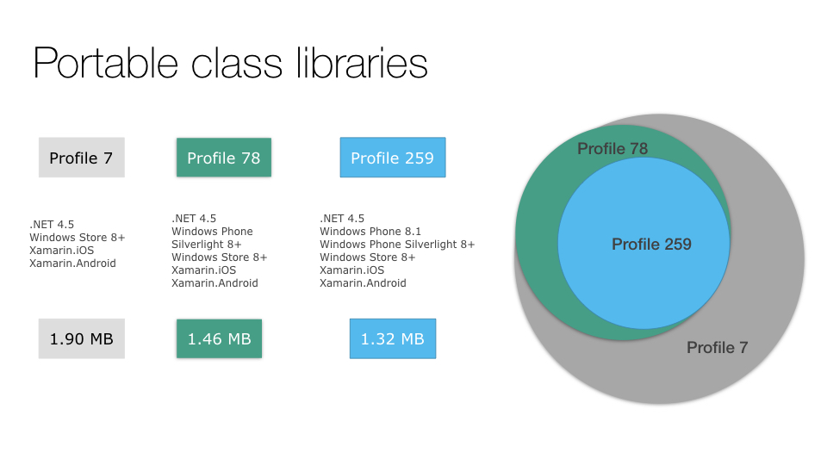
Optimalizace sdílené části
Share Project ?
PCL profily (151 a 44)
.NET Standard (2.0)?
Vlastní nugety !
Nedávejte veškerou logiku
do 1 PCL
Notes:
Ukázat, jak se mění profily + co jsou ty profily zač.
http://danrigby.com/2014/05/14/supported-pcl-profiles-xamarin-for-visual-studio-2/

Slide 5
Await/Async
Třída Task
Background ? Await vs ContinueWith
UI Thread

Slide 6
Rest Api
HTTPClient
Ideálně 1 statická instance (Lepší než stale pouštět using)
Možnost používat ModernHttpClienta
Upravte si Handlery!
OAUTH 2.0 ☺

Slide 7
Databáze
SQL (Frameworky)
REALM
NoSQL database?
Await / Async – Je to potřeba ??

Slide 8
Šest nejčastějších chyb v Xamarin Forms
Redukce prvků v layoutu
Zbytečně moc updatovaní (např. labelů)
NE Relative Layout!
Grid vs StackLayout
XAMLC (Převod do intermediate language)
Držte se MVVM struktury

Slide 9
Shrnutí
Pište co nejvíce přehledný kód a mějte zavedenou CI.
Používejte přehledné layouty
Nepoužívejte Await/Async na každém místě
Používejte Unit testy !
Sledujte změny v Xamarin Forms a často updatujte!
(https://github.com/xamarin/Xamarin.Forms a
https://forums.xamarin.com/categories/xamarin-forms-evolution)

Slide 10

Děkuji za Váš čas
https://www.meetup.com/xmdg-cz/
https://www.facebook.com/xmdgcz/
https://twitter.com/dotnetcezet
Twitters
@xmdg_cz
@madrvojt
@dotnetcezet

